Slide 1
RJEŠENJA ZA UNAPREĐENJE
POSLOVANJA
Nataša Martić, savjetnik za produkcijska rješenja

Slide 2
SADRŽAJ
A
VARIABLE DATA PRINT / VDP
B
WEB-2-PRINT
C
ŠIROKI ISPIS
D
MOGUĆNOSTI DORADE

Slide 3
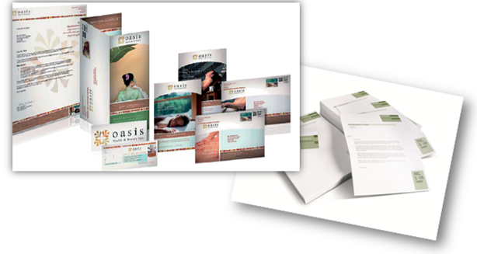
VARIABLE DATA PRINT / VDP

Slide 4

4
VARIABLE DATA PRINT / VDP
VARIJABILNI DOKUMENTI GENERIRAJU NAJVEĆI ISPISNI VOLUMEN RJEŠIV ISKLJUČIVO PUTEM DIGITALNOG ISPISA!

Slide 5


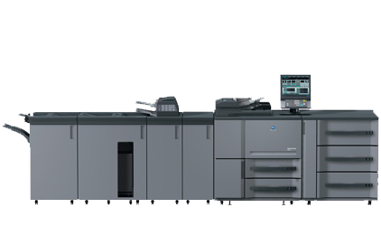

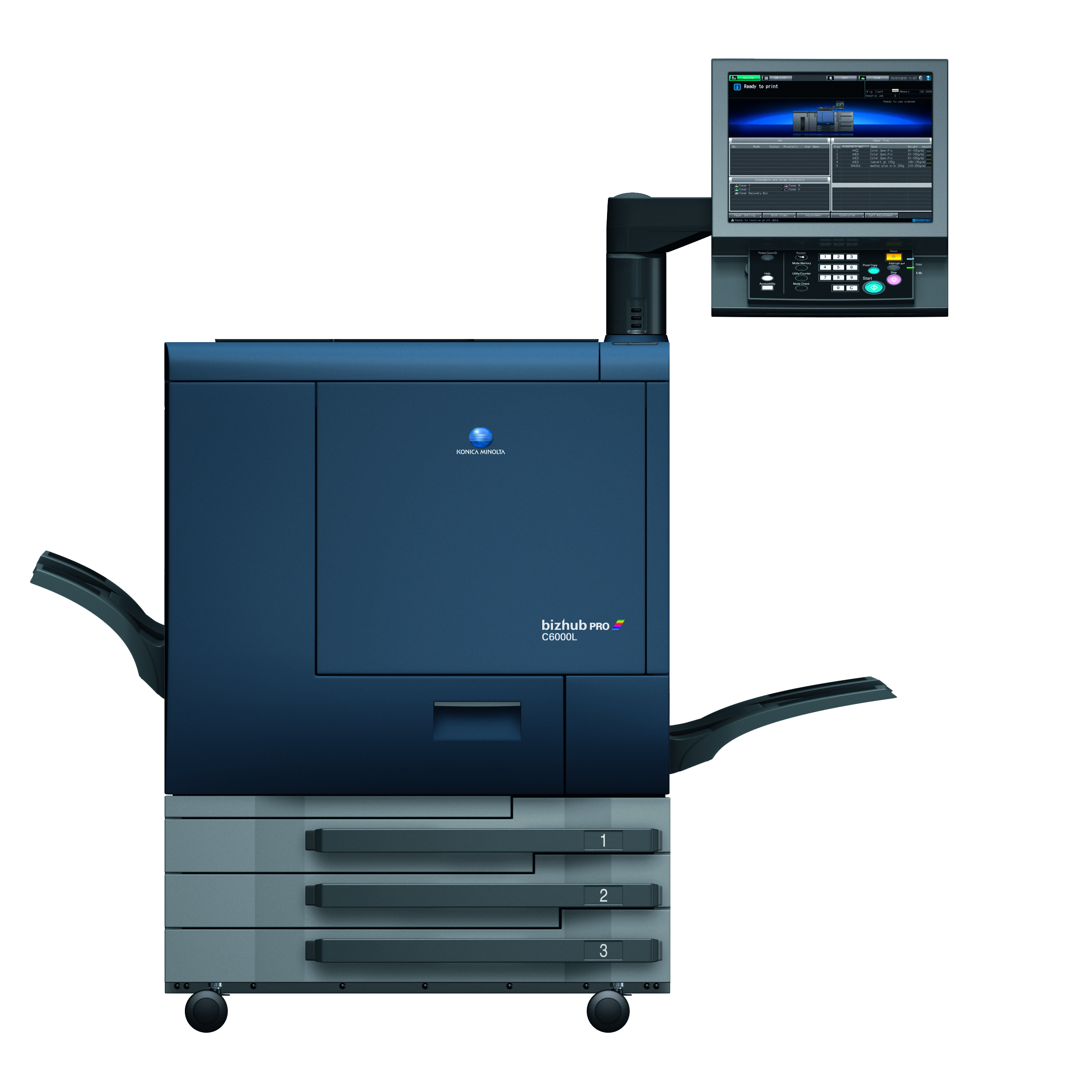

5
VARIABLE DATA PRINT / VDP
Elementi VDP-a
^{1. Baze podataka}
^{2. Poslovna pravila}
^{3. Sadržaj}
^{4. Izgled}
^{5. VDP aplikacija}
^{6. Digitalni uređaji}

Slide 6
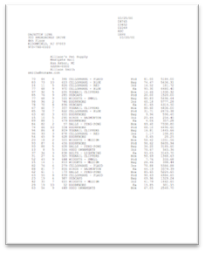


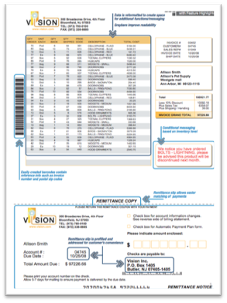

6
VARIABLE DATA PRINT / VDP
TRANSPROMO DOKUMENTI
Baza podataka može biti formatirana na bilo koji način, npr. ubacujući barcode povećava se mogućnost praćenja fakture. Predračun se može sastojati od slike, barcoda, teksta, reklame, grafova...
olakšavanje administracije
povećavanje lojalnosti klijenta radi dodatne usluge informiranja
PRIMJER KORIŠTENJA TRANSAKCIJSKOG DOKUMENTA ZA UNAPREĐENJE ODNOSA S KLIJENTOM:
“Primjetili smo da ste naručili lampice,
molim Vas obratite pažnju da će slijedeći mjesec
ovaj proizvod biti na akciji!”

Slide 7

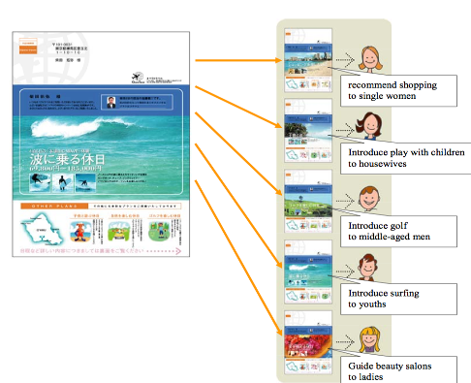
7
VARIABLE DATA PRINT / VDP
PRIMJER
1:1 (“One-to-One”) MARKETINGA
KUPOVINA ZA
DJEVOJKE
DJEČJE IGRAONICE RODITELJIMA
PONUDITE GOLF
MUŠKARCIMA
BAZA PODATAKA
SPOL?
DOB?
RODITELJI?
2. KREATIVNOST
3. DIGITALNI ISPIS
PRIMJER MARKETINGA
HOTELSKI RESORT
PONUDITE SURFANJE
MLADIĆIMA
PONUDITE DAMAMA
SALON LJEPOTE

Slide 8
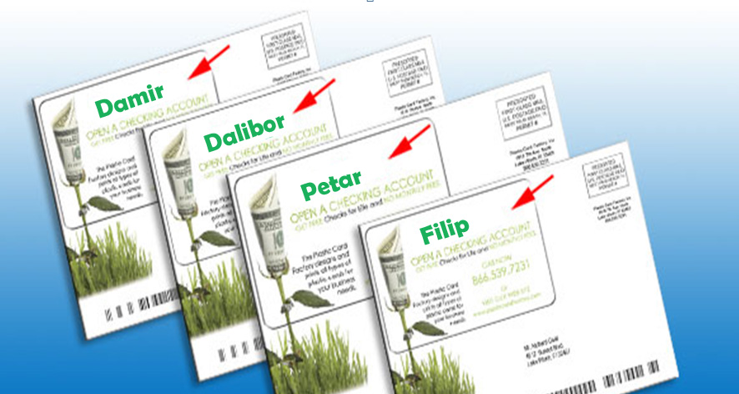

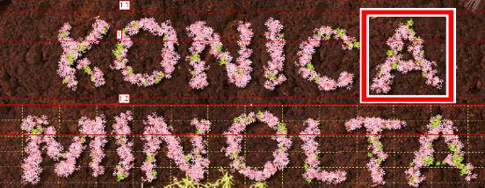

Slide 9

9
VARIABLE DATA PRINT / VDP
MOTIVACIJA ZA UPORABU
1:1 (“One-to-One”) MARKETINGA
VESNA
Osiguranje
lojanosti
klijenta
MIRA
IVO
MIRO
ANA
OBRAĆANJE NA „OSOBAN” NAČIN
PRILAGOĐEN POJEDINAČNOM KORISNIKU

Slide 10

10
VARIABLE DATA PRINT / VDP
MOTIVACIJA ZA UPORABU
1:1 (“One-to-One”) MARKETINGA
PROFIT!
• za firmu koja promovira svoju uslugu putem „osobno” prilagođenih marketinških poruka
• za firmu koja nudi uslugu kreiranja VDP dokumenata i digitalnog ispisa
PROFITABILNOST ZA VAS
I ZA VAŠEG KLIJENTA

Slide 11

11
VARIABLE DATA PRINT / VDP
STATISTIKA
Povećanje vrijednosti narudžbe 24%
Vrijeme odaziva 34%
Vrijeme zadržavanja 36%
Vrijednost ponavljanja narudžbe 48%
Povećanje profita!
POVEĆANJE PROFITA I
ISPISNOG VOLUMENA DIGITALNOG UREĐAJA

Slide 12
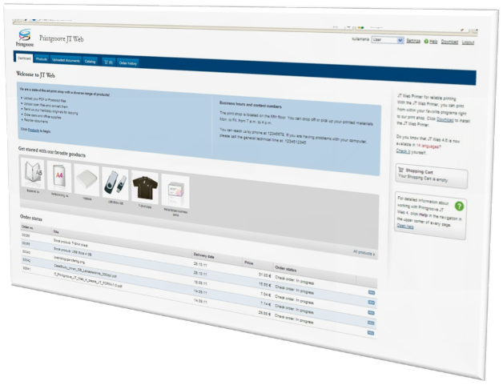
WEB-2-PRINT

Slide 13

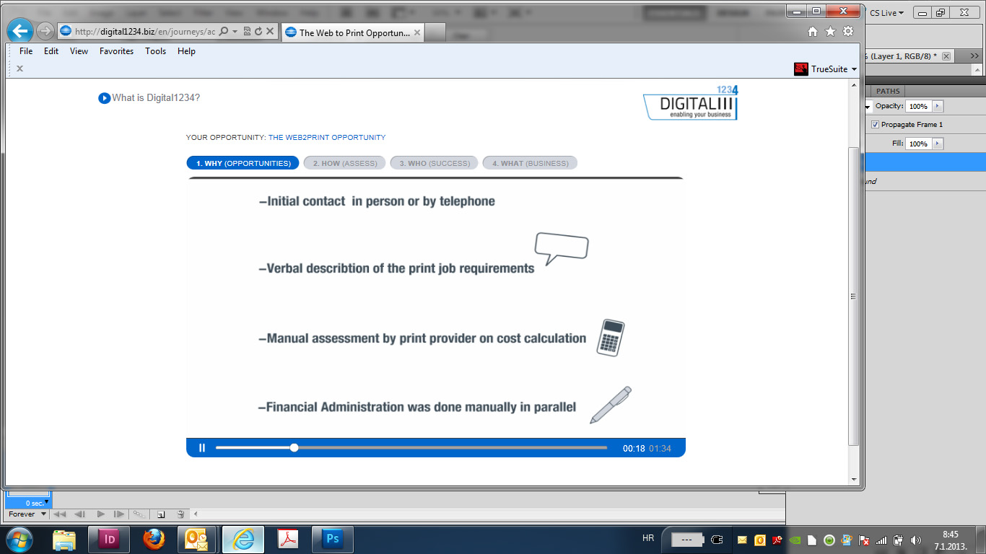
13
WEB-2-PRINT
KAKO SADA FUNKCIONIRAMO
U PRODAJI ISPISANOG MATERIJALA?
KONTAKT PUTEM TELEFONA
USMENI DOGOVOR OKO DETALJA NARUDŽBE
OKVIRNA PROCJENA CIJENE NARUČENOG PROIZVODA
IZRADA PONUDE, PREDRAČUNA

Slide 14
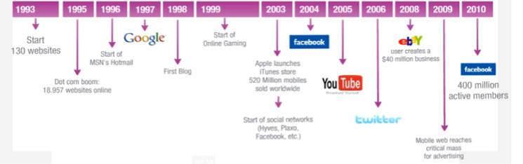
14
WEB-2-PRINT
I ONDA JE INTERNET
PROMJENIO SVIJET

Slide 15
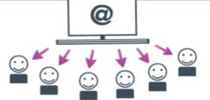

15
WEB-2-PRINT
I ONDA JE INTERNET
PROMJENIO SVIJET
NOVE NAVIKE TRAŽENJA I KUPOVANJA USLUGE PUTEM INTERNETA
NOVE POTREBE
ZA NARUČIVANJEM
PROIZVODA
24 / 7 / 365
A S MANJE
POTREBNIH
KORAKA
DO FINALIZACIJE NARUDŽBE

Slide 16

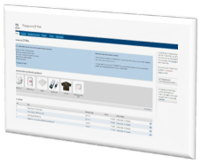

16
16
WEB-2-PRINT
Elementi W2P-a
^{- Web stranica}
^{- W2P aplikacija}
^{- Ispisni uređaji}
^{Kreiranje narudžbe}
^{Upload dokumenata}
^{Online plaćanje}
KONICA MINOLTA HRVATSKA

Slide 17
17
WEB-2-PRINT
U SKOROJ BUDUĆNOSTI
WEB-2-PRINT RJEŠENJE ĆE BITI NAJBITNIJI DIO KOMERCIJALNE FIRME ZA ISPIS

Slide 18
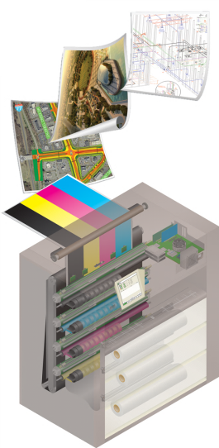
ŠIROKI FORMAT ISPISA

Slide 19

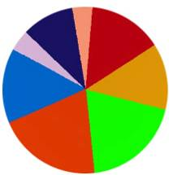
19
ŠIROKI FORMAT ISPISA
TRŽIŠTE ZA ISPIS ŠIROKOG FORMATA
RASTE …
Očekivanje rasta +5% godišnje
1 tjedan
5 dana
ODMAH
4 dana
ISTI DAN
3 dana
2 dana
24h
OČEKIVANJA KUPACA
ROK IZRADE

Slide 20




20
ŠIROKI FORMAT ISPISA
Kolor i c/b LED produkcijski sistem ispisa
do 914 mm širine, do 40 m dužine
600 x 2400 DPI resolution
KIP LED „imaging heads” 4x direktno apliciraju
390 m2/sat c/b ispis
325 m2/sat kolor ispis
Tri različita ulaza medija za ispis
Raznovrstan izbor medija za ispis

Slide 21


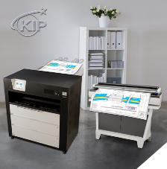
21
ŠIROKI FORMAT ISPISA
Dodatne mogućnosti:
online dorada za savijanje FOLD
online dorada za rezanje TRIM
skener širokog formata SCAN
Ekološka tehnologija
Ušteda troškova
Povećanje produktivnosti
  Visoka brzina ispisa
  Jednostavnije rukovanje
  Automatska dorada savijanje, rezanje
  Visoka kvaliteta ispisa indoor/outdoor
  Brz, povoljan i poudan ispis na zahtjev!

Slide 22
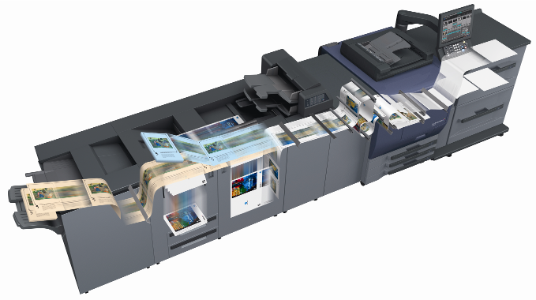
MOGUĆNOSTI DORADE
PRO/PRESS LINIJE
KOLOR I C/B UREĐAJA

Slide 23
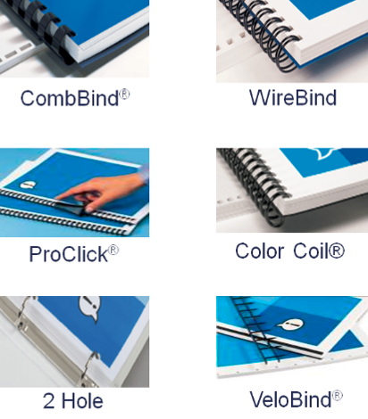

GP-502 doradni ONLINE uređaj
ZA UVEZ U SPIRALU
23
MOGUĆNOSTI DORADE
Potpuno automatski uvez s elementima karakteristike
“one size fits all”, do 102 lista
Dostupne boje spirale:
Navy, Black, White, Transparent
Izlazni materijal:
ispisan na različitom materijalu
uvezen u spiralu
mogućnost dodataka npr.
s prozirnom naslovnom folijom

Slide 24
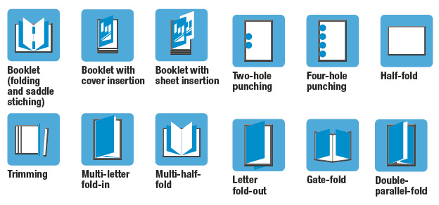
OSTALE MOGUĆNOSTI
ONLINE DORADE
24
MOGUĆNOSTI DORADE
Time su postigli znatno povećan odaziv na pakete usluga, pošto su paketi usluga bili prilagođeni zadanim parametrima.

Slide 25

RJEŠENJA ZA
UNAPREĐENJE POSLOVANJA
1
2
3
4
www.digital1234.biz

Slide 26

HVALA VAM!
Nataša Martić
natasa.martic@konicaminolta.hr

